Slide 1
Federal State Unitary Enterprise
“ROSMORPORT”
North-Western basin branch
Pilot Service in Russian Baltic Ports
КОМИССИЯ ЛОЦМАНСКИХ ВЛАСТЕЙ БАЛТИЙСКОГО МОРЯ САНКТ-ПЕТЕРБУРГ 31 МАЯ 2018 |  | BALTIC PILOTAGE AUTHORITY COMMISSION SAINT PETERSBURG 31 MAY 2018

Slide 2
Ministry of Transport Russia
Federal Agency of Maritime
and River Transport of Russia
Baltic Maritime ports
Administration
(Legislation Control)
Rosmorport
Regional
Safety Navigation
System
Pilot Service
GMDSS
VTS
ICEBREAKERS
КОМИССИЯ ЛОЦМАНСКИХ ВЛАСТЕЙ БАЛТИЙСКОГО МОРЯ САНКТ-ПЕТЕРБУРГ 31 МАЯ 2018 |  | BALTIC PILOTAGE AUTHORITY COMMISSION SAINT PETERSBURG 31 MAY 2018

Slide 3
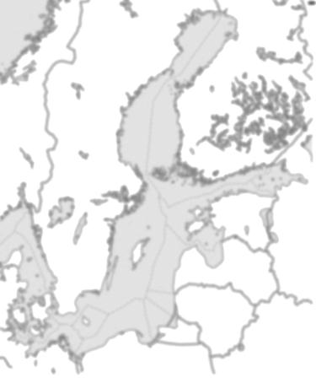
Vyborg-Vysotsk
27 state pilots
11 private pilots
S.Petersburg
79 state pilots
36 private pilots
Yst-Luga
25 state pilots
18 private pilots
Kaliningrad
37 state pilots
КОМИССИЯ ЛОЦМАНСКИХ ВЛАСТЕЙ БАЛТИЙСКОГО МОРЯ САНКТ-ПЕТЕРБУРГ 31 МАЯ 2018 |  | BALTIC PILOTAGE AUTHORITY COMMISSION SAINT PETERSBURG 31 MAY 2018

Slide 4
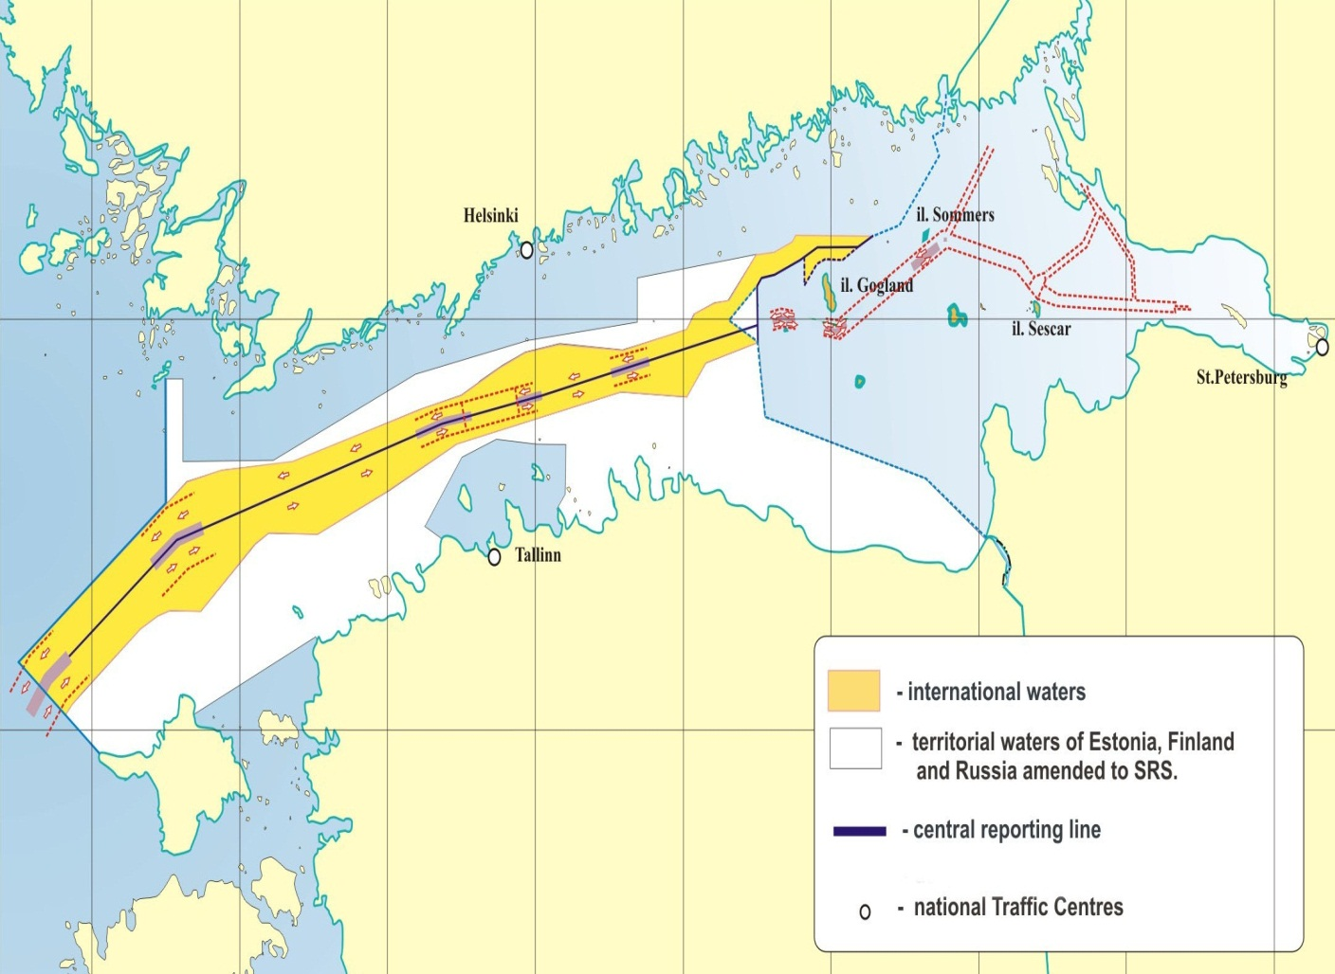
Supporting of Gulf of Finland mandatory Ship Reporting System
Acting as Contracting Party of HELCOM (Baltic Marine Environment Protection Commission - Helsinki Commission)
КОМИССИЯ ЛОЦМАНСКИХ ВЛАСТЕЙ БАЛТИЙСКОГО МОРЯ САНКТ-ПЕТЕРБУРГ 31 МАЯ 2018 |  | BALTIC PILOTAGE AUTHORITY COMMISSION SAINT PETERSBURG 31 MAY 2018

Slide 5
SAINT PETERSBURG | 2015 | 2016 | 2017
Number of Pilot Operations | 5489 | 4989 | 5319
Gross tonnage | 91 692 000 | 85 692 000 | 102 185 000
YST-LUGA | 2015 | 2016 | 2017
Number of Pilot Operations | 3 617 | 3 237 | 3 158
Gross tonnage | 70 351 000 | 62 391 000 | 63 735 000
VYBORG-VYSOTSK | 2015 | 2016 | 2017
Number of Pilot Operations. | 2 269 | 1 708 | 2 483
Gross tonnage | 10 582 000 | 10 537 000 | 12 508 000
KALININGRAD | 2015 | 2016 | 2017
Number of Pilot Operations | 5 635 | 5 374 | 7 070
Gross tonnage | 31 905 000 | 32 572 157 | 51 345 754
КОМИССИЯ ЛОЦМАНСКИХ ВЛАСТЕЙ БАЛТИЙСКОГО МОРЯ САНКТ-ПЕТЕРБУРГ 31 МАЯ 2018 |  | BALTIC PILOTAGE AUTHORITY COMMISSION SAINT PETERSBURG 31 MAY 2018

Slide 8
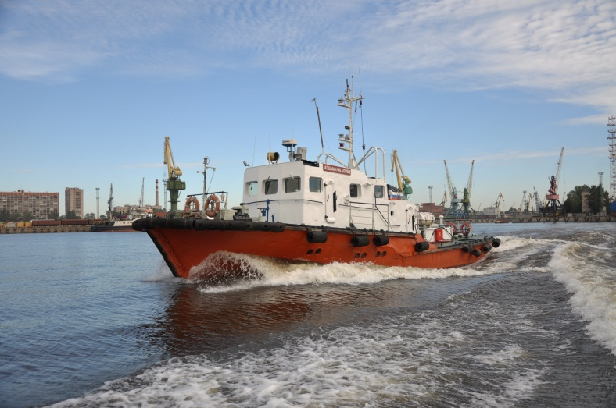
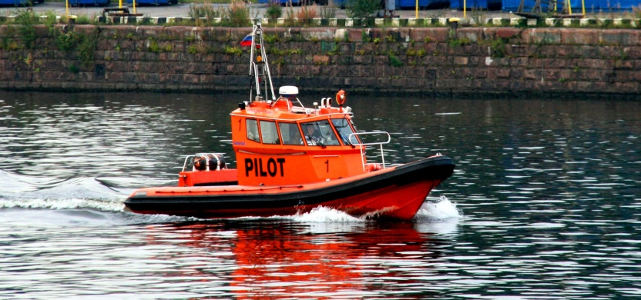
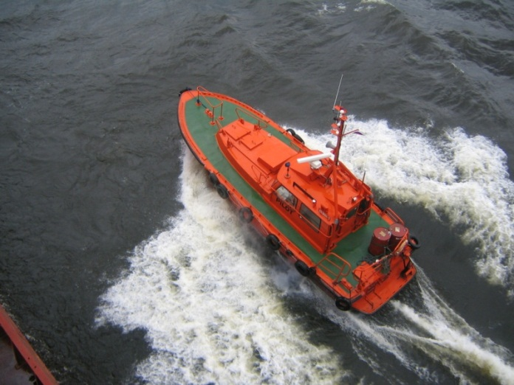
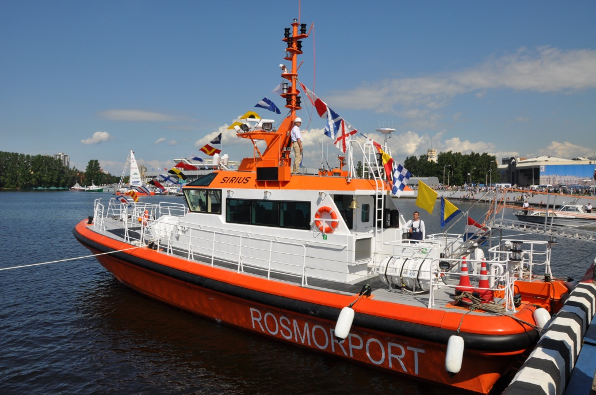
КОМИССИЯ ЛОЦМАНСКИХ ВЛАСТЕЙ БАЛТИЙСКОГО МОРЯ САНКТ-ПЕТЕРБУРГ 31 МАЯ 2018 |  | BALTIC PILOTAGE AUTHORITY COMMISSION SAINT PETERSBURG 31 MAY 2018

Slide 9
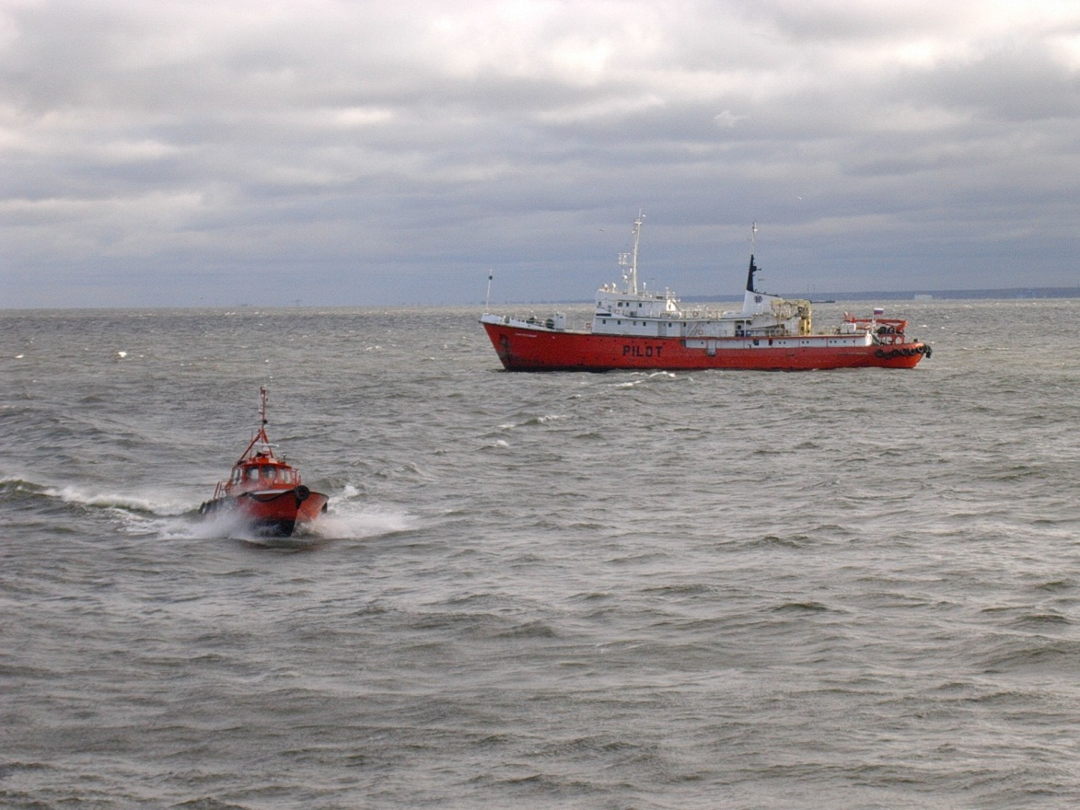
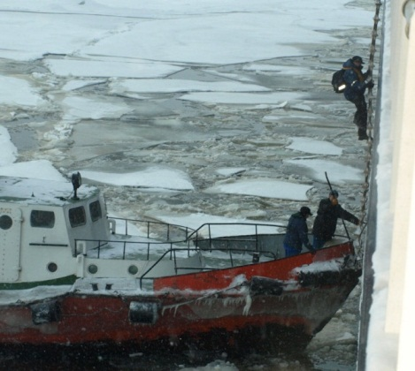
КОМИССИЯ ЛОЦМАНСКИХ ВЛАСТЕЙ БАЛТИЙСКОГО МОРЯ САНКТ-ПЕТЕРБУРГ 31 МАЯ 2018 |  | BALTIC PILOTAGE AUTHORITY COMMISSION SAINT PETERSBURG 31 MAY 2018

Slide 10
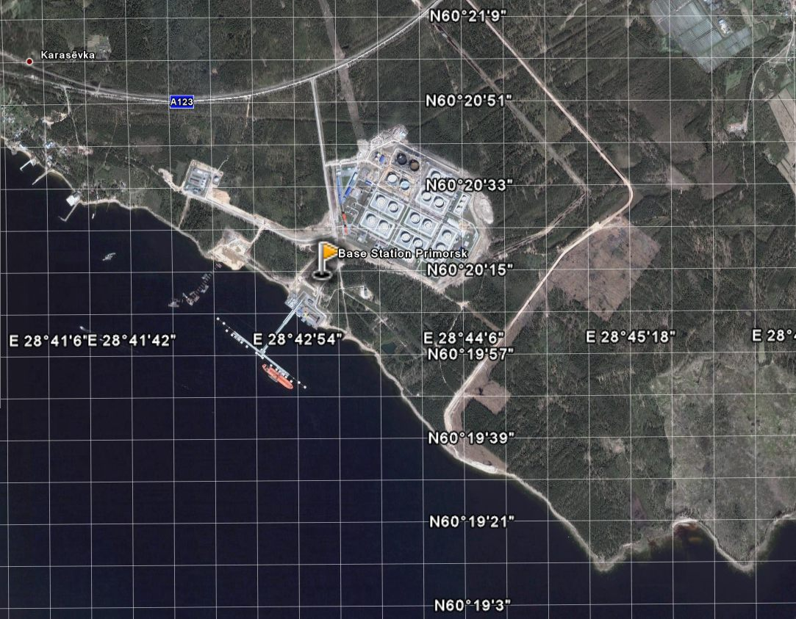

Slide 11
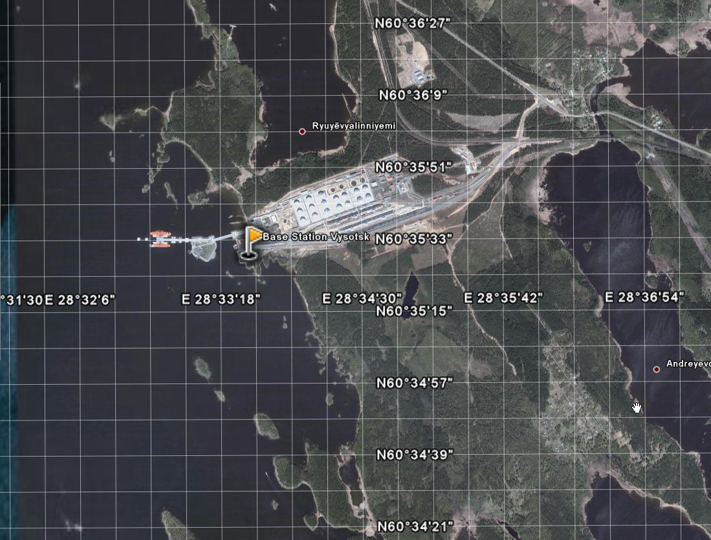

Slide 12
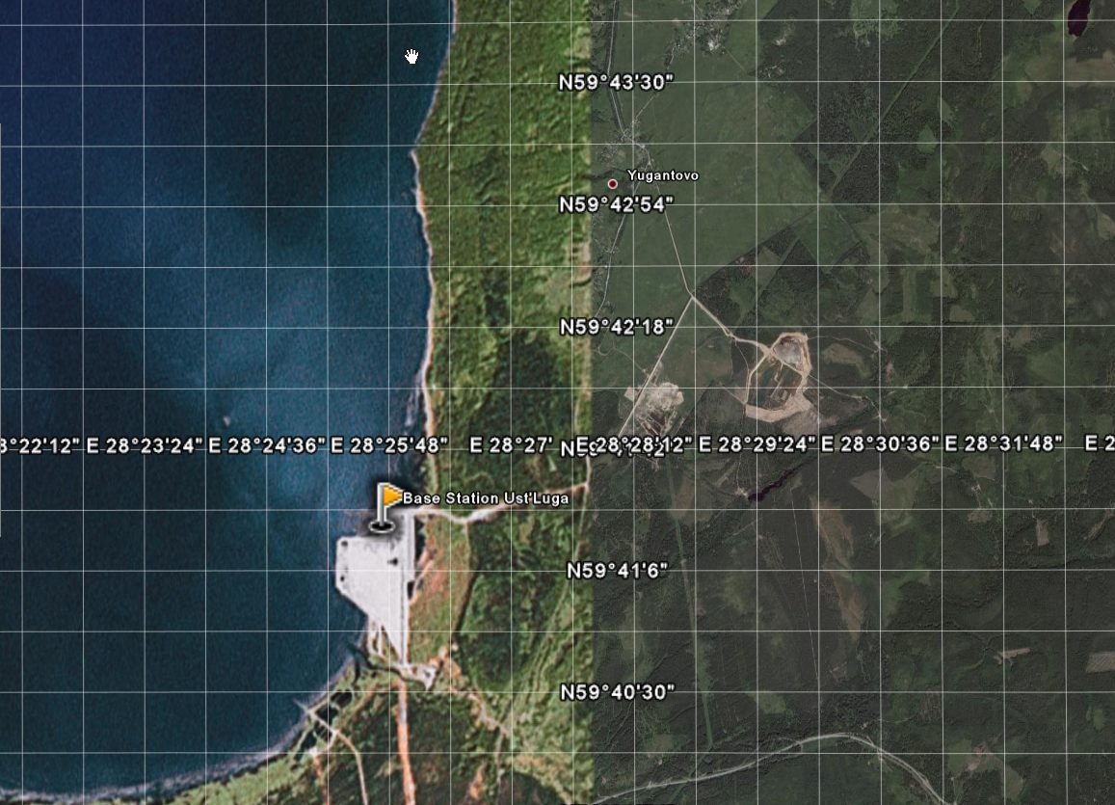

Slide 13
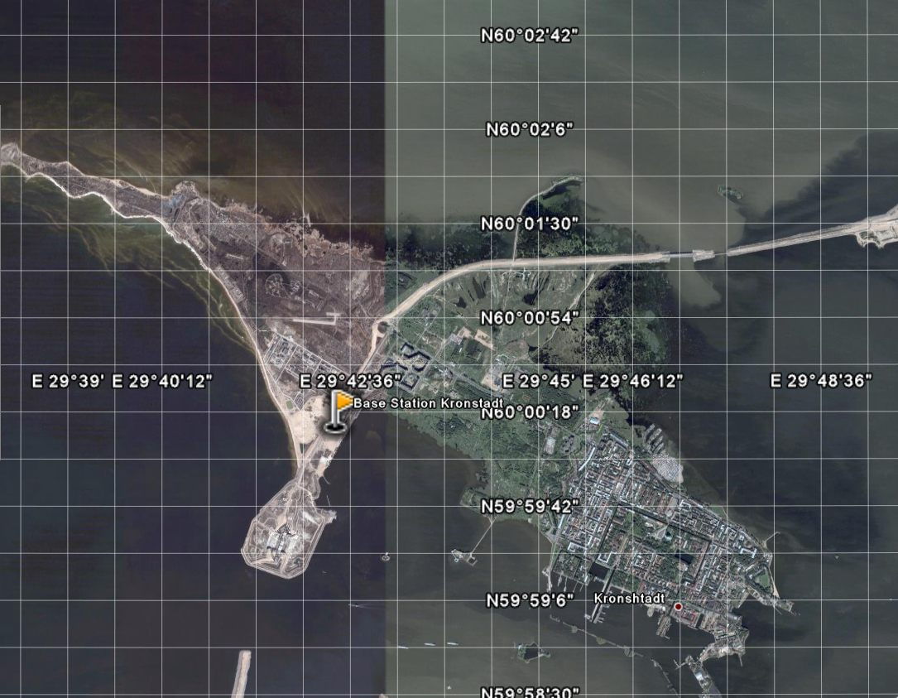

Slide 14
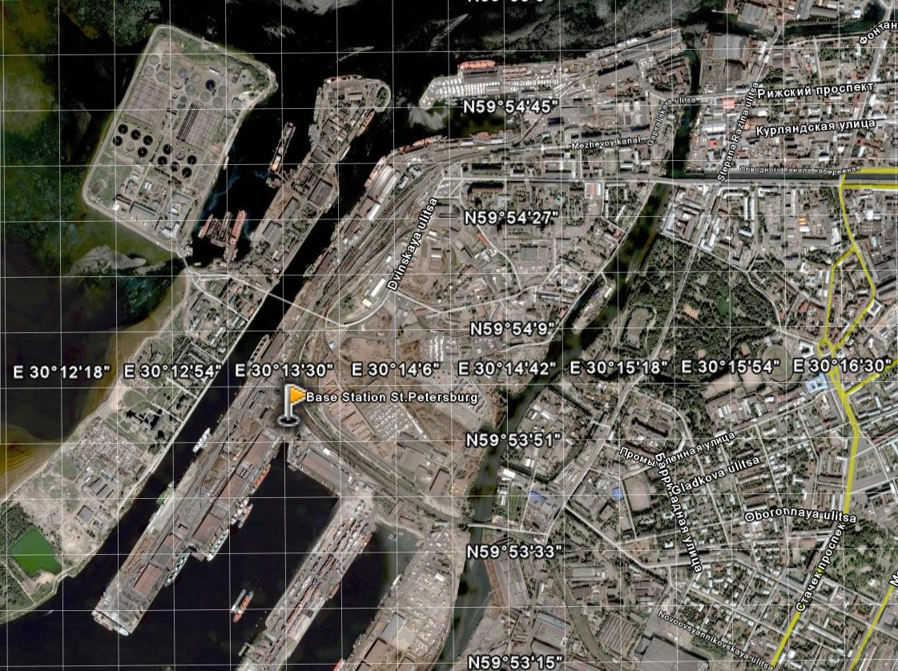

Slide 15
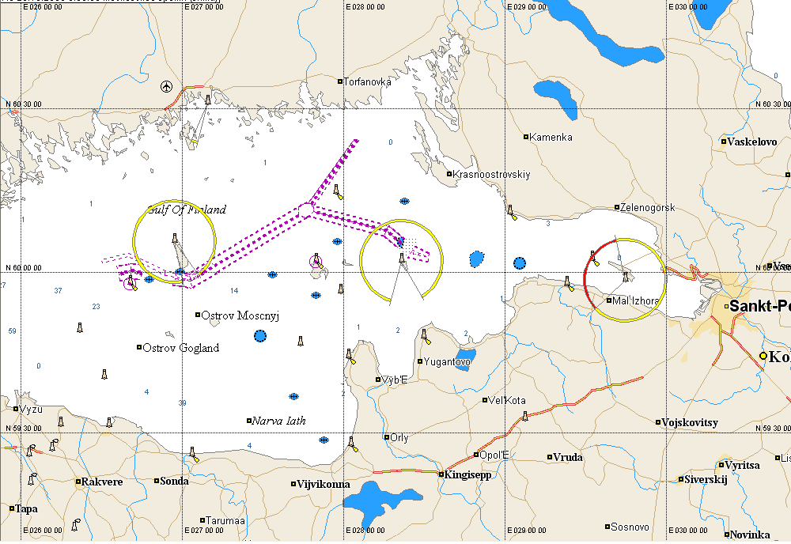
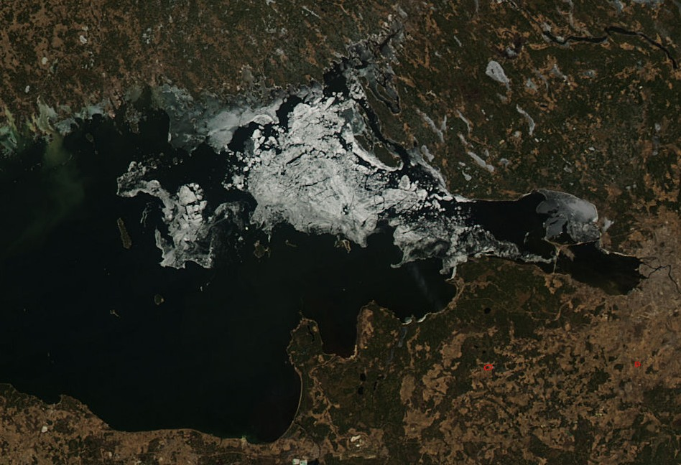
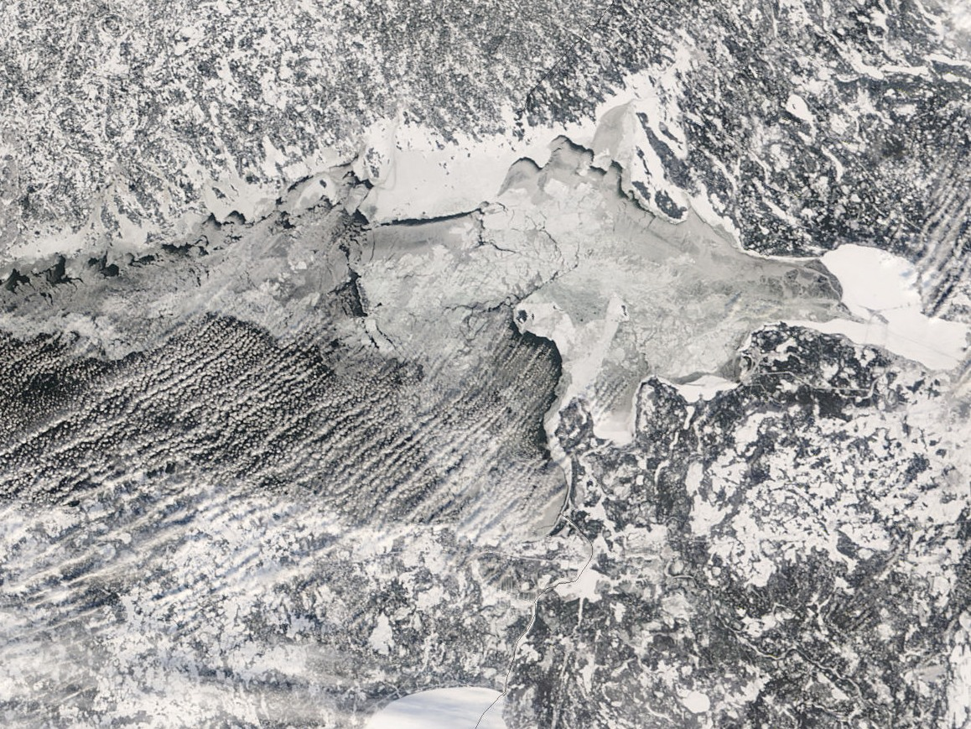
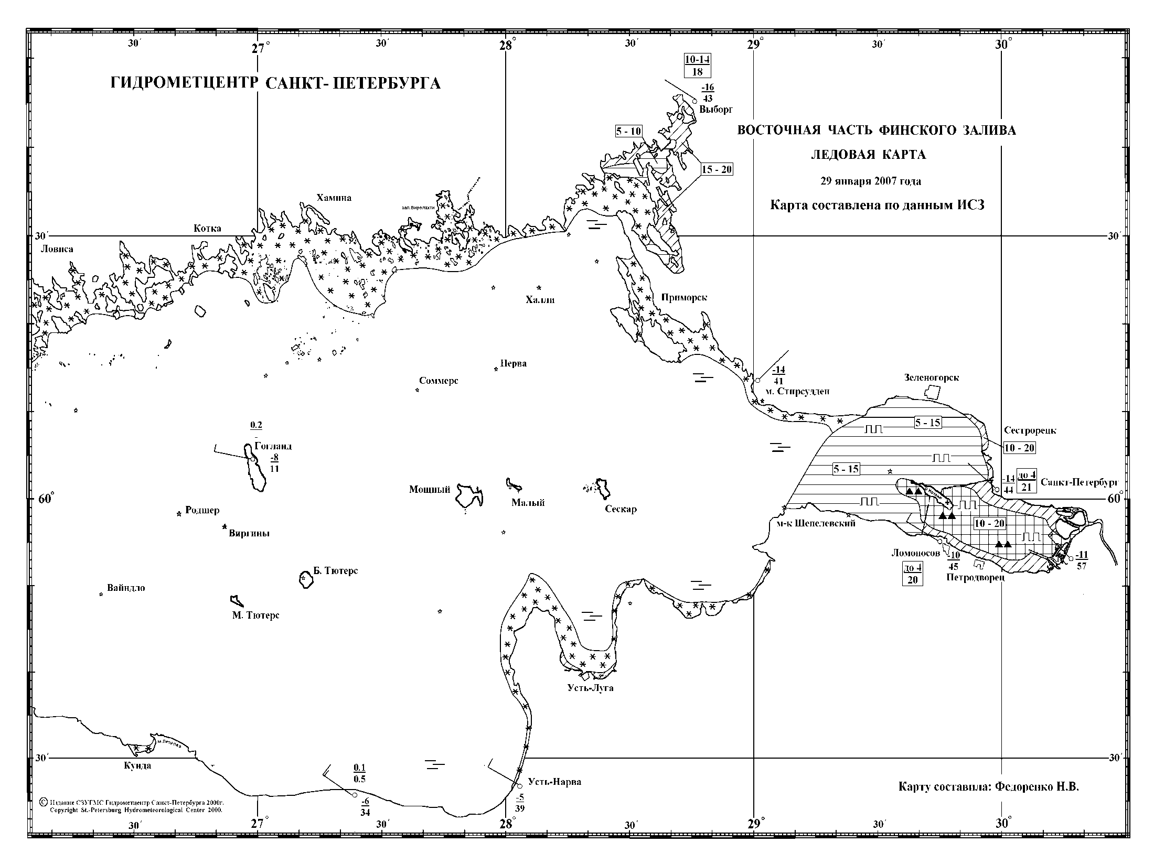
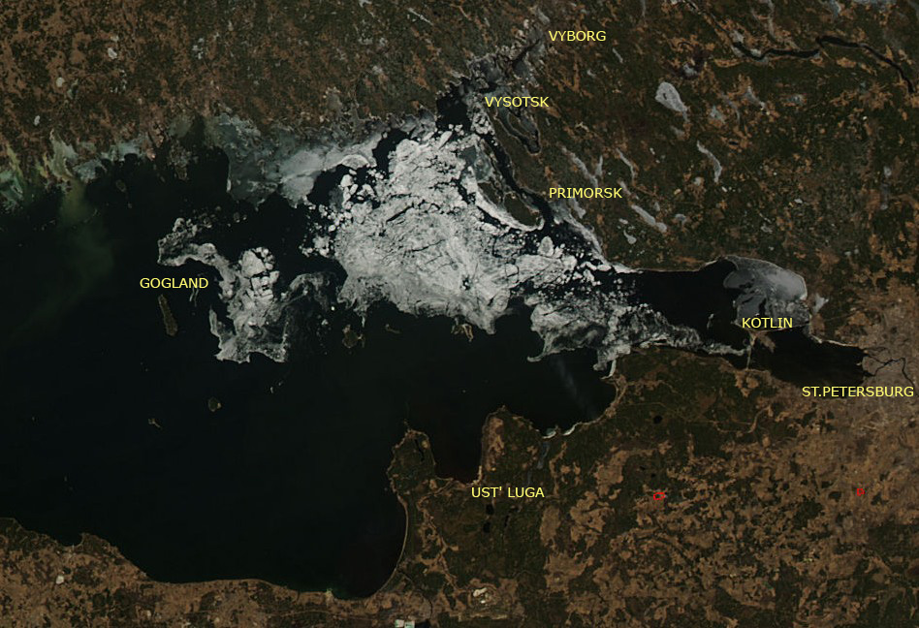
THANK YOU !
Notes:
Слайд-шоу на время рассказа. Останавливается на спутниковой карте. Здесь все звездочки кликабельны. При щелчке открывается увеличенное изображение каждого порта. При клике на увеличенную карту – возвращение к общей картинке.

